Slide 1
Яркий миттельшпиль Ивана Ефимовича Кондина
МОУДОД «Центр детского творчества»
Идея проведения данного турнира
принадлежит семье Кондиных
Разработчики:
Турьев Николай Николаевич, педагог дополнительного образования
Турьева Галина Сергеевна педагог дополнительного образования
р.п.Большеречье 2011 год.

Slide 2
Актуальность
социальная значимость
Интеллектуальная игра в шахматы развивает память, логическое мышление, пространственное воображение, вырабатывает усидчивость, внимательность, целеустремленность, а также способность принимать решения в условиях неопределенности и отвечать за них, а значит, и самостоятельность. Не менее важно умение длительное время концентрироваться на одном виде деятельности (что для гиперактивных ребят выполняет еще и коррекционную функцию).
В Венесуэле провели тестирование учащихся двух школ, в одной из которых шахматы были включены в школьную программу, общий уровень знаний по всем предметам у школьников-шахматистов оказался значительно выше. Подобные эксперименты, проводившиеся в других странах, показали такой же результат.

Slide 3
Актуальность
развитие личностных качеств
целеустремлённость, усидчивость, логическое мышление, психологическая устойчивость, самообладание, рациональность мышления

Slide 4
Проблема
Падение интереса к игре в шахматы у школьников Большереченского района в связи с компьютеризацией

Slide 5
Цели:
Создание условий для повышения интереса к игре в шахматы у сельских школьников через положительный образ первого тренера по шахматам в Большереченском районе И.Е.Кондина.
Выявление и поддержка талантливых шахматистов;

Slide 6
Задачи:
развить исследовательскую культуру через поиск информации о И.Е. Кондине, опрос шахматистов р. п. Большеречье;
распространить полную информацию о проводимом турнире для привлечения участников соревнования;
способствовать сохранению памяти о достойном человеке, хорошем примере для современной молодёжи;
расширить круг социальных партнеров привлечь спонсоров для создания призового фонда;
организовать и провести шахматный турнир;
осветить итоги турнира в средствах массовой информации.

Slide 7
Сроки реализации:
с 22 декабря 2010г по 22 января 2011г
География проекта:
р.п.Большеречье и Большереченский район Омской области.

Slide 8
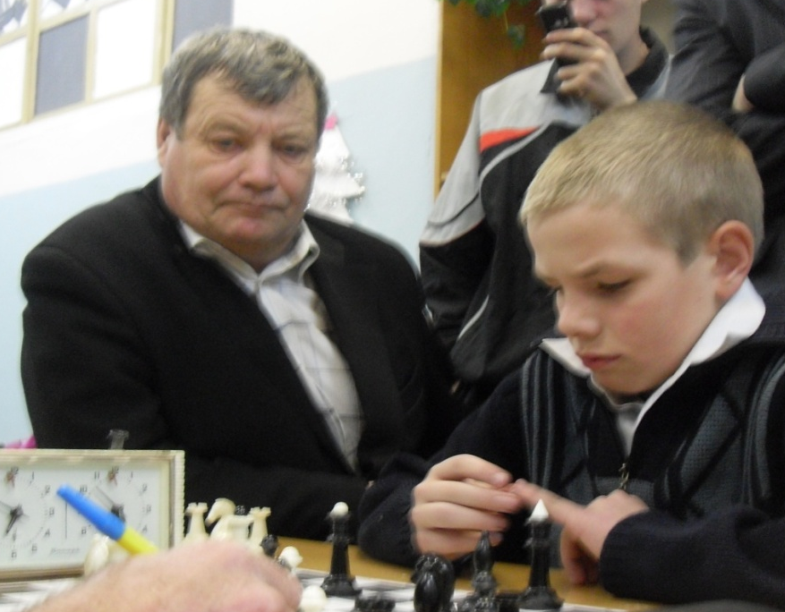
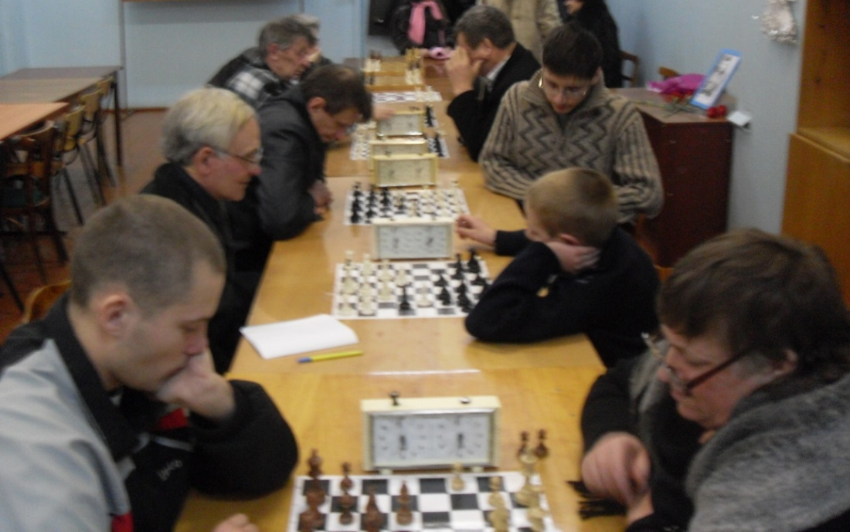
Целевая группа: дети, подростки, взрослые - любители шахматной игры, не менее 10 человек.

Slide 9
Механизм реализации проекта
Постановка проблемы. Разработка цели и задач проекта. (22 декабря – 28 декабря)
Создание команды проекта. (с 3 января – 14 января)
Опрос шахматистов Большереченского района о целесообразности проведения турнира. (с 22 декабря – 10 января)
Сбор информации о И.Е.Кондине. Выпуск стенгазеты. (с 5 января – 20 января)
Привлечение спонсоров.(с 15 ноября по 20 января)
Разработка положения шахматного турнира, рекламных буклетов. Размещение информации о турнире в газете «Иртышская правда», расклейка объявлений в р.п. Большеречье. (с 22 декабря – 20 января )

Slide 10
7. Подготовка помещения к соревнованиям. Оснащение необходимым спортинвентарём. (с 13 января - 22 января)
8. Турнир по шахматам. Непосредственно перед турниром выступления спонсоров турнира и бывших учеников И.Е.Кондина.(22 января с 9 00 – 19 45)
9. Награждение победителей, участников игр денежными и поощрительными призами.(22 января в 19 30)
10. Освещение итогов шахматного турнира в местной газете и интернет-изданий.(с 22 декабря – 20 февраля)

Slide 11
Стратегия реализации проекта
развить исследовательскую культуру через поиск информации о И.Е. Кондина, опрос шахматистов р. п. Большеречье

Slide 12
распространить полную информацию о проводимом турнире для привлечения участников соревнования

Slide 13
способствовать сохранению памяти о достойном человеке, хорошем примере для современной молодёжи;

Slide 14
ЦДТ
Турнир
расширить круг социальных партнеров, привлечь спонсоров для создания призового фонда
Спорт школа
БСОШ №2
Молодёжная политика
БСОШ №1

Slide 15
организовать и провести шахматный турнир

Slide 16
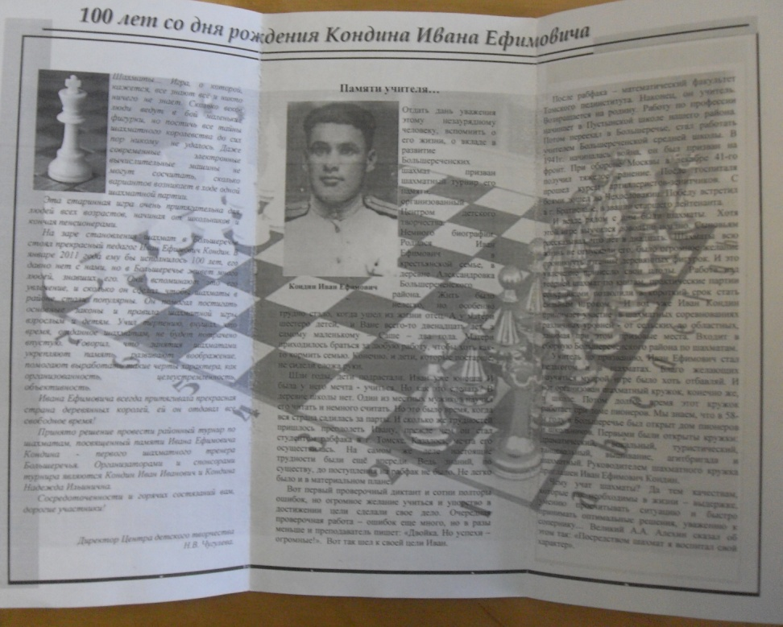
осветить итоги турнира в средствах массовой информации
http://www.chessclub.caravan.ru/
Газета «Иртышская правда»

Slide 17
Результат
В силу освещения турнира в средствах массовой информации, а также предоставление спонсорской помощи, призовой фонд составил 10 000 руб
Уровень квалификации участников 17человек: из них 1 кмс, 4 перворазрядника, 10 второразрядников и 2 трёхразрядника
Коэффициент турнира
k = 1.9, с учётом того что минимальный k = 1.6
Информационная поддержка
Турнир освещён в 5 публикациях в средствах массовой информации и интернет издании

Slide 18
Дальнейшее развитие проекта
Повышение шахматной культуры в Большереченском районе
Переход детского шахматного кружка в районный шахматный клуб, как насущная потребность для района

